Slide 1



THỰC TẬP CNTT 5: TRIỂN KHAI ỨNG DỤNG AI, IOT
Đề tài: Ứng dụng AI hỗ trợ đếm số lần gập bụng bằng Camera
Giáo viên hướng dẫn: Lê Trung Hiếu & Nguyễn Văn Nhân
Nguyễn Hữu Huy
Đặng Lê Hoàng Anh
Nguyễn Văn Nguyên
CNTT 16-01 Nhóm 10:

Slide 2


NỘI DUNG TỔNG QUAN:
Giới thiệu đề tài
Mục tiêu và đề xuất
Các nghiên cứu liên quan
Thiết kế hệ thống
Triển khai hệ thống
Thực nghiệm & Đánh giá
Ưu điểm & Hạn chế

Slide 3
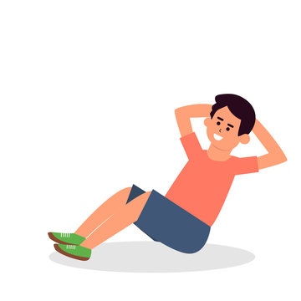
I. GIỚI THIỆU ĐỀ TÀI
🔹 Động lực: Chúng em muốn có cơ thể săn chắc, 6 múi & sức khỏe tốt 💪
🔹 Vấn đề:
Đếm thủ công dễ sai sót ❌
Mệt mỏi → quên số lần 😓
Không có công cụ theo dõi tiến độ 📉
🔹 Giải pháp: ✅ Ứng dụng AI để tự động đếm số lần gập bụng 🎯 ✅ Giúp tập luyện chính xác & hiệu quả hơn 💪🚀

Slide 4
II. MỤC TIÊU VÀ ĐỀ XUẤT
Nhận diện cá nhân bằng AI 🧑‍💻 ✅ Đăng nhập bằng nhận diện khuôn mặt ✅ Lưu trữ dữ liệu chính xác cho từng người
Đếm số lần gập bụng tự động 🤖 ✅ AI phân tích khớp xương ✅ Đếm reps chính xác, loại bỏ động tác sai
Giao diện thân thiện, dễ dùng 🎨 ✅ UI/UX trực quan, hiển thị reps theo thời gian thực ✅ Giọng nói hướng dẫn & chúc mừng khi hoàn thành
Lưu trữ & theo dõi kết quả 📊 ✅ Ghi lại quá trình tập luyện của từng cá nhân ✅ Thống kê, đánh giá hiệu suất, giúp cải thiện rèn luyện
Mục tiêu: Tạo hệ thống thông minh, chính xác, dễ dùng, nâng cao hiệu quả tập luyện 💪

Slide 5
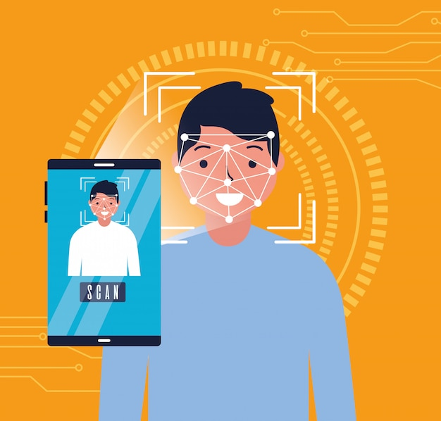
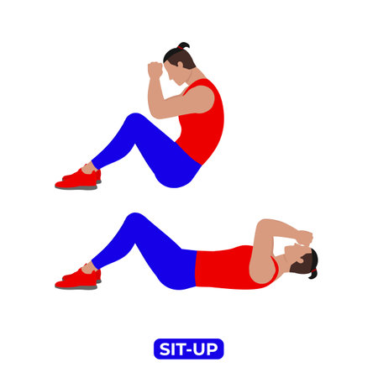
III. CÁC NGHIÊN CỨU LIÊN QUAN
📌 Nhận diện khuôn mặt (Trần Hồng Việt et al., 2023) ✅ Sử dụng MTCNN + FaceNet để trích xuất đặc trưng 👤 ✅ Cải tiến với thuật toán gộp trung bình có trọng số 🎯 ✅ Tăng độ chính xác nhận diện bằng mạng nơ-ron tích chập 🧠
📌 Mô hình Sit-Up AI (Shi Zhiming et al., 2024) ✅ YOLOv7-Pose nhận diện khớp xương 🦾 ✅ Phân tích góc để đếm reps đúng 📏 ✅ Loại bỏ động tác sai, tối ưu tốc độ 🚀
🔥 Hiệu suất cao: Chính xác 98.57%! 💯

Slide 6
IV. THIẾT KẾ HỆ THỐNG
Sơ đồ thiết kế hệ thống

Slide 7
V. TRIỂN KHAI HỆ THỐNG

Slide 8



